Slide 1
3 octobre 2024
Metz 2024
INTRODUCTION
DISCOURS ACCUEIL

Slide 2
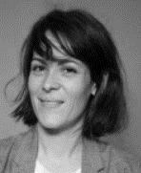
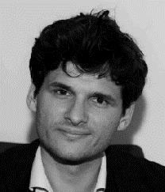
INTRODUCTION
Jacqueline SCHNEIDER, Adjointe au Maire de Metz, chargée de l’inclusion numérique, de l’emploi et l’insertion professionnelle
Stéphanie CHANGARNIER, Conseillère déléguée à la Ville de Metz, en charge de la politique des séniors et de la ville amie des ainés
Léa GISLAIS, Co-directrice du Programme Société Numérique à l’Agence Nationale de Cohésion des Territoires
Jean-Baptiste MANENTI, Responsable des relations avec les élus et les organisations territoriales au Conseil national du numérique

Slide 3
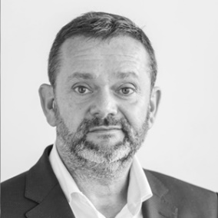
ENJEUX ET CONCEPTS DE L’IA
THIERRY VERMEEREN, Expert e-santé, fondateur
de la communauté « Patient Numérique »
RESUME DE L’INTERVENTION
Bases d’une compréhension correcte des enjeux du digital et de l’IA,
de la manière dont ces technologies sont conçues et comment elles
résonnent dans notre société

Slide 4
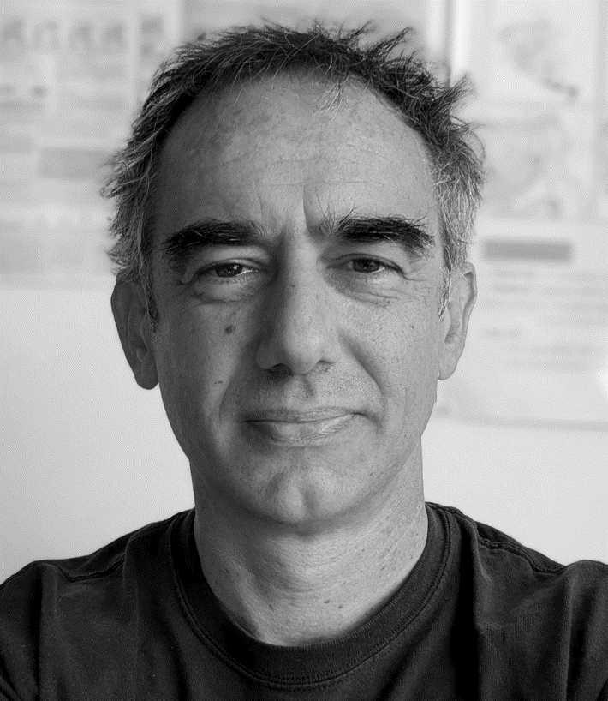
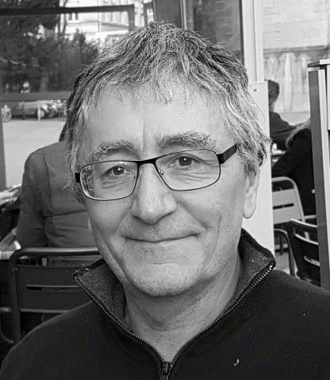
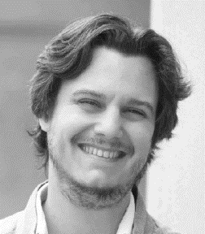
Café IA,
Animé par Jean-Baptiste MANENTI, Responsable des relations avec les élus et les organisations territoriales au Conseil national du numérique, EXTERIEUR ou salle COCORICO
Conférence « Des algorithmes contre les AVC »
Proposée dans la salle TRANSITION NUMERIQUE par Erwan KERRIEN, chercheur à l’INRIA (institut National de Recherche en Informatique et Automatique), Université de LORRAINE.
Conférence « Lien grands-parents, petits-enfants à l’ère du numérique »
Dans l’ATRIUM, présentée par Benoit SCHNEIDER, professeur des universités émérite et Paul HAYOTTE, chercheur associé au 2LPN (Laboratoire Lorrain de Psychologie et Neurosciences), l’Université de LORRAINE.

Slide 5
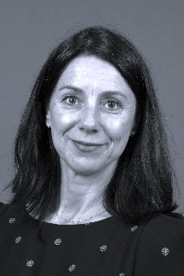
DECRYPTAGE DE L’INFLUENCE DES MEDIAS NUMERIQUES
CELINE SEGUR, Professeure des universités en sciences de l’information et de la communication
RESUME DE L’INTERVENTION:
Les reconfigurations contemporaines des espaces médiatiques en ligne conduisent à de nouvelles offres et de nouveaux usages de l'information. Ceci pose de nouveaux défis éthiques, politiques, économiques, technologiques et idéologiques à nos sociétés contemporaines. L'intervention a pour objectif d'aider à mieux comprendre les pratiques de circulation de l'information en ligne pour mieux lutter contre la désinformation

Slide 6
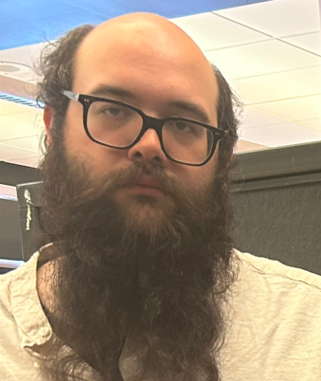
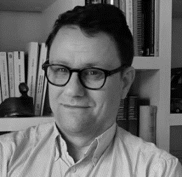
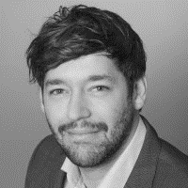
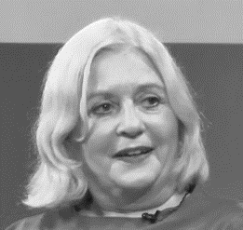
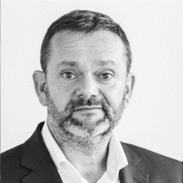
TABLE RONDE :
LE LIEN INTERGENERATIONEL A L’HEURE DU NUMERIQUE
Yan VIRRIAT, doctorant en sociologie, Coordinateur REIACTIS et
Jean-Philippe VIRIOT-DURANDAL, professeur des universités, titulaire de la chaire internationale SIÂGE, à l’Université de Lorraine,
Ben MAX, Responsable du département « promouvoir l’inclusion numérique » au ministère de la Digitalisation du Grand-Duché de Luxembourg
Thierry VERMEEREN, enseignant à l’université de Namur, expert e-santé, fondateur de la communauté « Patient Numérique »
Katharina DRACH, Vice-Présidente du Conseil des Séniors de la Ville de WORMS en Allemagne

Slide 7
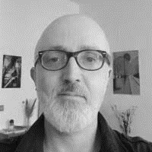
TEMOIGNAGE VIDEO
Christophe HUMBERT, Chargé de recherche et de formation en sociologie (PhD) – PSInstitut, Chercheur associé au laboratoire LInCS (Laboratoire interdisciplinaire en études culturelles) de l’université de STRASBOURG.
TITRE DE L’INTERVENTION:
« Les liens familiaux des résidents d'EHPAD durant la pandémie de COVID-19 : vers une émergence de "liens 2.0" ? »

Slide 8
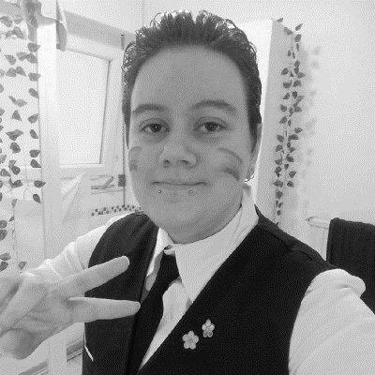
Stand réalité virtuelle
Présenté et animé par la FEDERATION SENIORS MOSELLE, venez voyager et découvrir avec des casques de réalité virtuelle. ESPACE FABLAB.
Stand reconditionnement du matériel informatique
Animé par EMMAÜS CONNECT et s’adresse particulièrement à ceux qui sont intéressés pour devenir relai dans la démarche numérique responsable. ESPACE FABLAB.
Atelier « sensibilisation dans l’utilisation des informations au format numérique »
Animé par Céline KLEIN, Conseillère numérique à Maizières-lès-Metz. Salle de TRANSITION NUMERIQUE.
Atelier « mensonges, canulars, propagande, désinformation, l’envers du décor »
Animé par Laura CHAMBRIER-DONNADIEU et LUCAS KOZAK du réseau des Bibliothèques et Médiathèques de Metz. Dans l’ATRIUM.

Slide 9
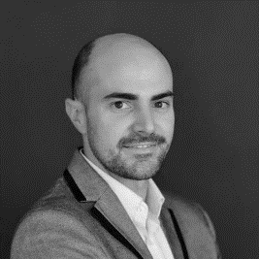
LE NUMERIQUE RESPONSABLE
MATHIEU WOLFF, Consultant Numérique Responsable, membre d’InfogreenFactory
RESUME DE L’INTERVENTION
Sensibilisation aux enjeux du numérique responsable au travers d’un QUIZZ

Slide 10
CONCLUSION DE LA JOURNEE
JACQUELINE SCHNEIDER, Adjointe au Maire de Metz, chargée de l’inclusion numérique, de l’emploi et l’insertion professionnelle
RESUME DE L’INTERVENTION
Vidéo de conclusion : Le Numérique = Affaire à suivre…

Slide 11
Merci à l’ensemble des partenaires

